Slide 1
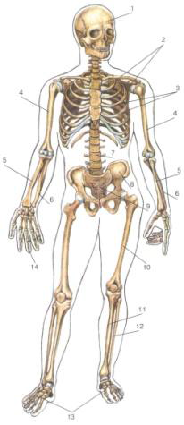
ИНТЕЛЛЕКТ-КАРТА ПО ТЕМЕ «СКЕЛЕТ ЧЕЛОВЕКА»

Slide 2
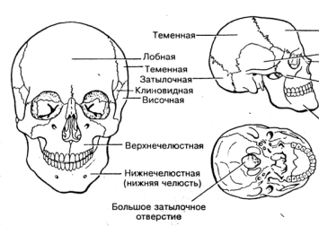
СКЕЛЕТ ГОЛОВЫ
СКЕЛЕТ ТУЛОВИЩА
Мозговая часть
Позвоночник
Грудная клетка
шейный 7
грудной 12
поясничный 5
крестцовый (5)
копчик (4-5)
(груд. позв.+ребра+грудина)
лобная 1
затылочная 1
височные 2
теменные 2
Лицевая часть
1-7 истинные
8-10 ложные
11-12 блуждающие
(колеблющиеся)
-рукоядка
-тело
-мечевидный
отросток
носовые 2
скуловые 2
клиновидные 2
верхнечелюстная 1 (2!)
нижнечелюстная 1
Скелет человека ͌
200 костей
СКЕЛЕТ ВЕРХНИХ КОНЕЧНОСТЕЙ
СКЕЛЕТ НИЖНИХ КОНЕЧНОСТЕЙ
Плечевой пояс
Свободная в. конечность
Тазовый пояс
Свободная н. конечность
лопатки 2
ключицы 2
плечо
предплечье:
локтевая + лучевая
- кисть: запястье 8+пясть 5 +фаланги пальцев 14
(подвздошная 2 +седалищная 2
+ лобковая2)
бедро
голень: малоберцовая + большеберцовая
стопа: предплюсна 7+плюсна 5
+ фаланги пальцев 14

Slide 3
СКЕЛЕТ ГОЛОВЫ
СКЕЛЕТ ТУЛОВИЩА
Мозговая часть
Позвоночник
Грудная клетка
___________
___________
____________
-___________
_____________
_____________
_____________
4.______________
5.______________
(груд. позв.+ребра+грудина)
Лицевая часть
___________
____________
_____________
______________
_______________
1-7 истинные
8-10 ложные
11-12 блуждающие
(колеблющиеся)
-__________
-__________
-___________
Скелет человека ͌
200 костей
СКЕЛЕТ ВЕРХНИХ КОНЕЧНОСТЕЙ
СКЕЛЕТ НИЖНИХ КОНЕЧНОСТЕЙ
Плечевой пояс
Свободная в. конечность
Тазовый пояс
Свободная н. конечность
___________
__________
__________________
__________________
- ___________________
_______________
__________________
__________________
__________________

Slide 4
СКЕЛЕТ ГОЛОВЫ
СКЕЛЕТ ТУЛОВИЩА
Мозговая часть
Позвоночник
Грудная клетка
шейный 7
грудной 12
поясничный 5
крестцовый (5)
копчик (4-5)
(груд. позв.+ребра+грудина)
носовые 2
скуловые 2
клиновидные 2
верхнечелюстная 1 (2!)
нижнечелюстная 1
Лицевая часть
-лобная 1
затылочная 1
височные 2
теменные 2
1-7 истинные
8-10 ложные
11-12 блуждающие
(колеблющиеся)
-рукоядка
-тело
-мечевидный
отросток
Скелет человека ͌
200 костей
СКЕЛЕТ ВЕРХНИХ КОНЕЧНОСТЕЙ
СКЕЛЕТ НИЖНИХ КОНЕЧНОСТЕЙ
Плечевой пояс
Свободная в. конечность
Тазовый пояс
Свободная н. конечность
лопатки 2
ключицы 2
плечо
предплечье:
локтевая + лучевая
- кисть: запястье 8+пясть 5 +фаланги пальцев 14
(подвздошная 2 +седалищная 2
+ лобковая2)
бедро
голень: малоберцовая + большеберцовая
стопа: предплюсна 7+плюсна 5
+ фаланги пальцев 14

Slide 5
СКЕЛЕТ ГОЛОВЫ
СКЕЛЕТ ТУЛОВИЩА
Мозговая часть
Позвоночник
Грудная клетка
___________
___________
____________
-___________
_____________
_____________
_____________
4.______________
5.______________
(груд. позв.+ребра+грудина)
Лицевая часть
___________
____________
_____________
______________
_______________
1-7 истинные
8-10 ложные
11-12 блуждающие
(колеблющиеся)
-__________
-__________
-___________
Скелет человека ͌
200 костей
СКЕЛЕТ ВЕРХНИХ КОНЕЧНОСТЕЙ
СКЕЛЕТ НИЖНИХ КОНЕЧНОСТЕЙ
Плечевой пояс
Свободная в. конечность
Тазовый пояс
Свободная н. конечность
___________
__________
__________________
__________________
- ___________________
(подвздошная 2 +седалищная 2
+ лобковая2)
бедро
голень: малоберцовая + большеберцовая
стопа: предплюсна 7+плюсна 5
+ фаланги пальцев 14

